Slide 1
基本の発音（母音）
発音ができるようにして
単語を覚えやすく

Slide 2

cake

Slide 3

apron

Slide 4

apple

Slide 5

bag

Slide 6
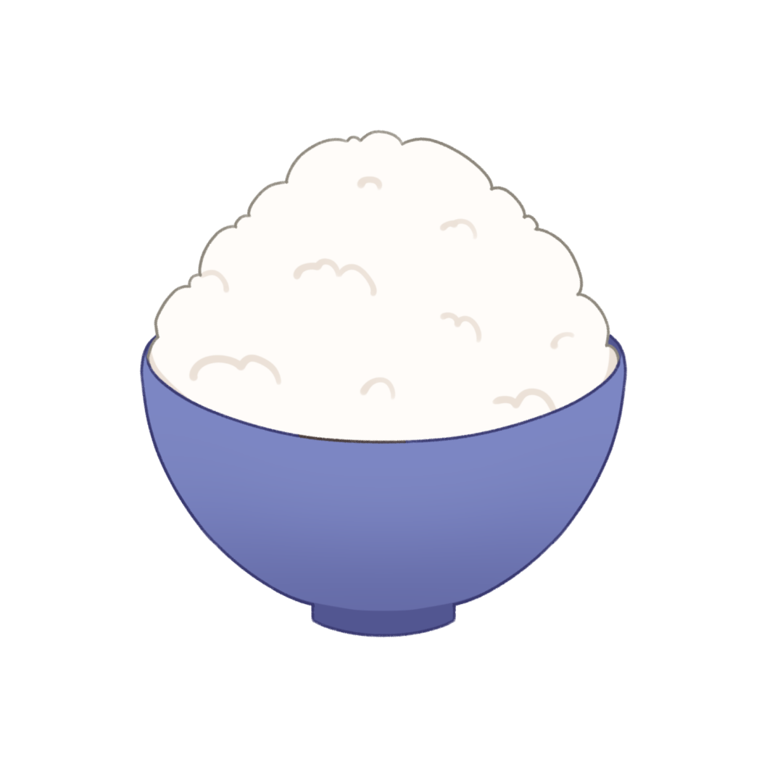
rice

Slide 7

tie

Slide 8
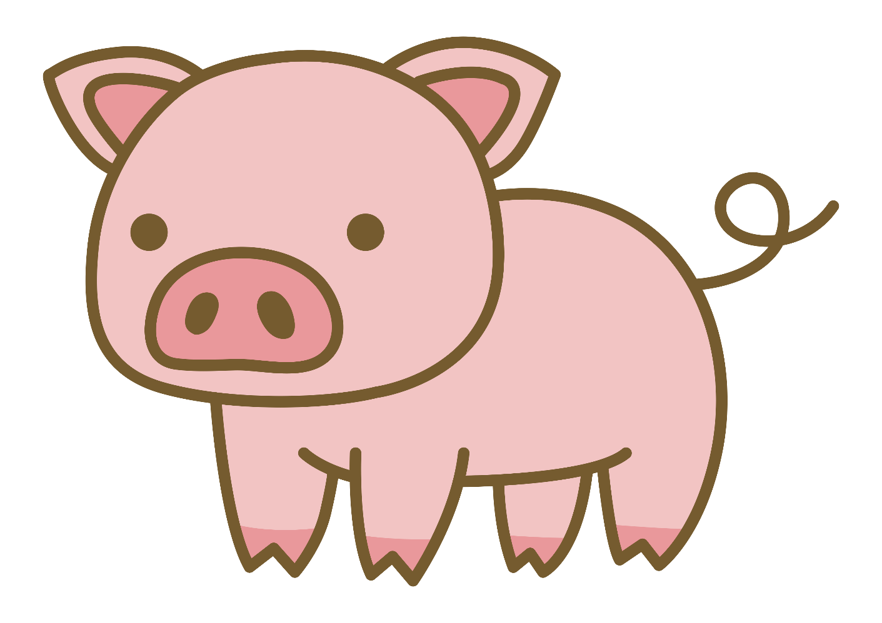
pig

Slide 9
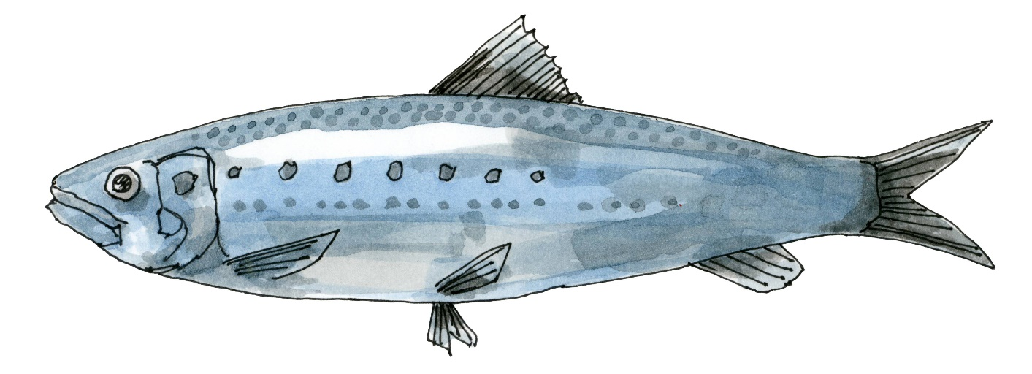
fish

Slide 10
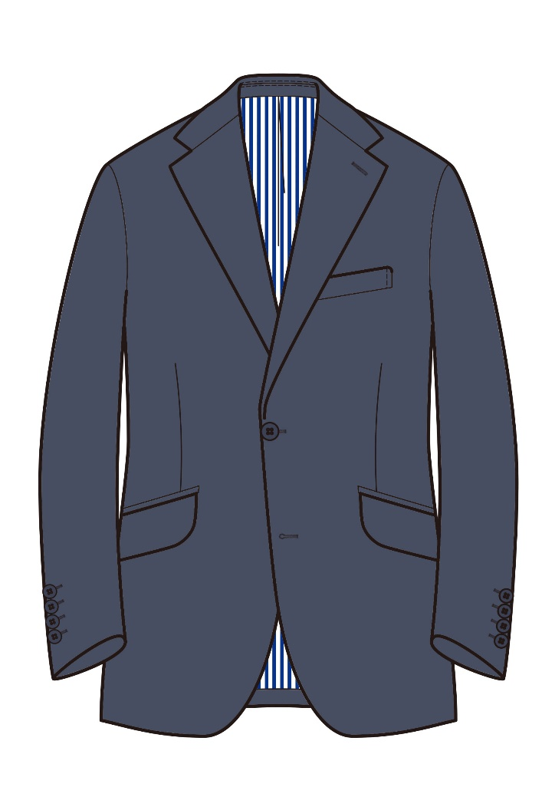
suit

Slide 11
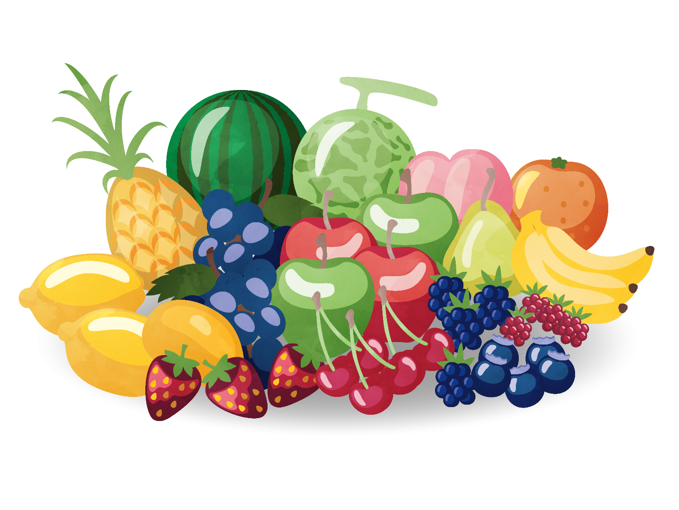
fruit

Slide 12

cup

Slide 13

bus

Slide 14

key

Slide 15

sheep

Slide 16

bed

Slide 17

rose

Slide 18
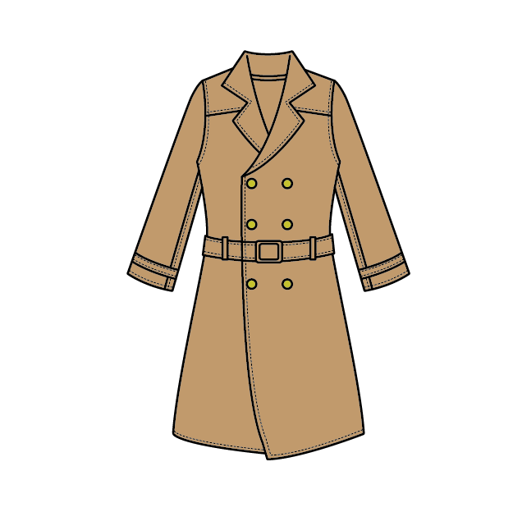
coat

Slide 19

box

Slide 20

dog

Slide 21

sofa

Slide 22

camera

Slide 23

pencil

Slide 24
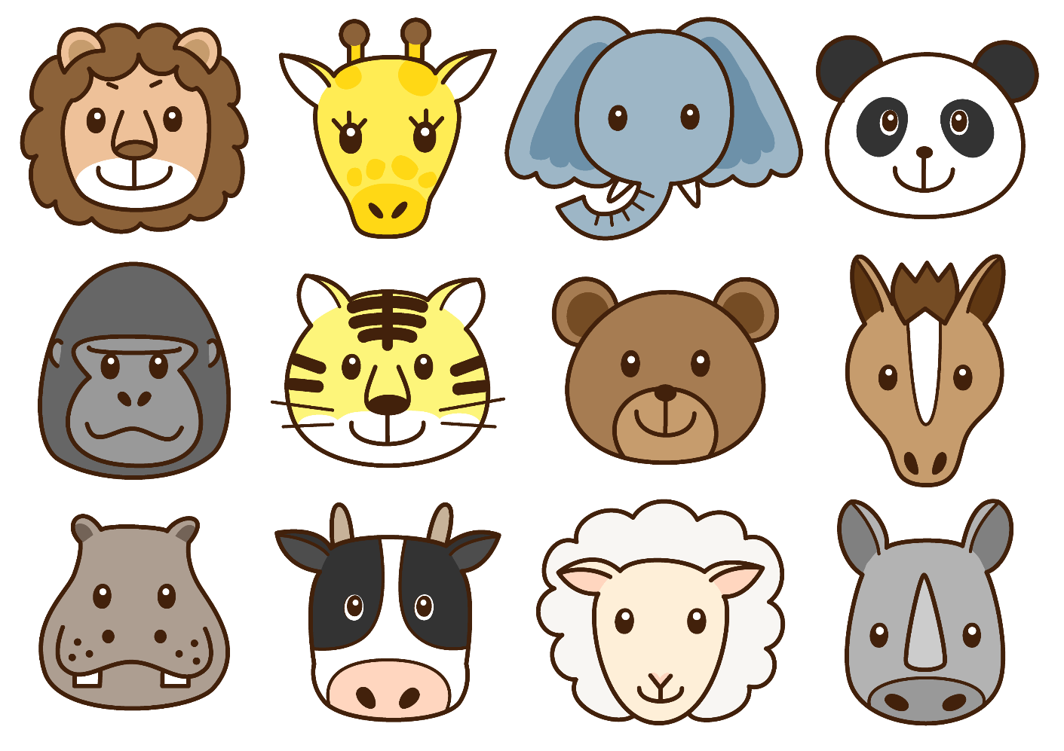
animal

Slide 25

umbrella

Slide 26

octopus

Slide 27

student

Slide 28
apron

Slide 29
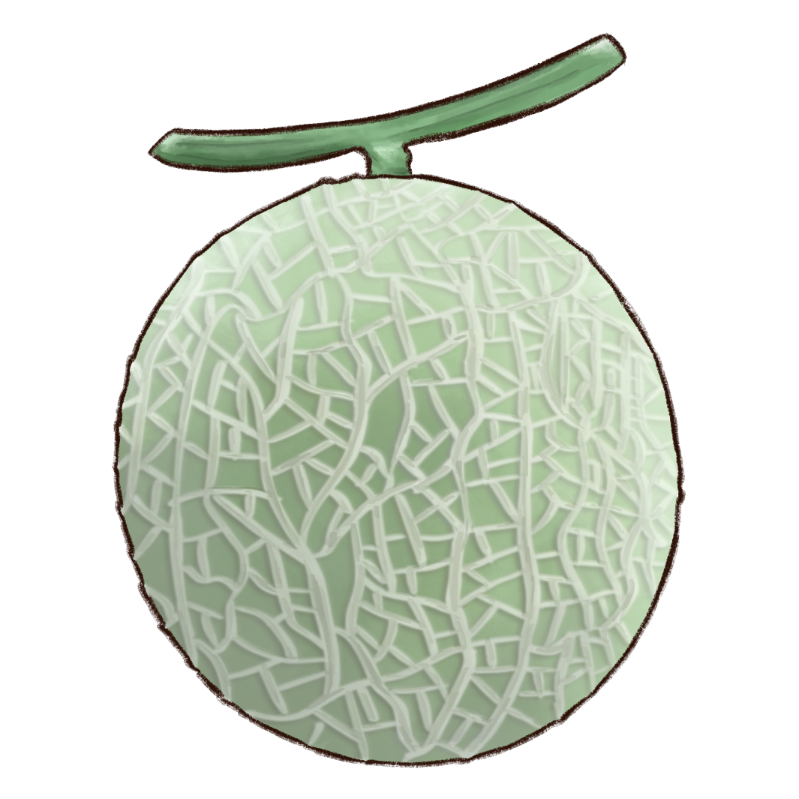
melon

Slide 30
cake

Slide 31

vase

Slide 32

book

Slide 33

moon

Slide 34
基本の発音（母音）
発音ができるようにして
単語を覚えやすく

